Slide 1
Анализ рынка, ценообразование и конкуренция

Slide 2
Конечная цель любого маркетингового исследования
формирование оптимальной стратегии и тактики действий с учетом реально сложившихся и вероятных в перспективе, с одной стороны – комплекса условий и факторов рынка, а с другой – возможностей, потенциала и претензий фирмы-субъекта рынка.

Slide 3
Регулярные (вторичные) источники информации
периодическая печать,
справочники по фирмам,
статистические ежегодники,
годовые отчеты о деятельности фирм,
сообщения торгово-промышленных палат и союзов предпринимателей,
информация о работе отраслей,
иные источники информации, включая ресурсы компьютерных сетей, итоги переписи населения и др.

Slide 4
Название | Время работы | Стоимость одного дня содержания | Реклама
«Догхаус» | 6.00 – 20.00 | 1200 рублей | Pedigree для Вашего любимца
«Хранитель» | 7.30 – 19.30 | 720 рублей | Мы любим Вашего питомца не меньше Вашего

Slide 5
Основные типы конкретных маркетинговых исследований
  анализ перспективных возможностей и потенциальных угрожающих факторов окружающей маркетинговой среды;
  определение емкости рынка;
  проведение сегментации рынка;
  анализ конкурентных преимуществ и слабых сторон в деятельности фирмы;
  функциональные исследования (товар, цена, коммуникации, сбыт)

Slide 6
Этапы и процедуры маркетингового исследования
  Определение проблемы, гипотезы и целей исследования, в т.ч. прежде всего определение потребностей в исследовании.
  Разработка плана исследований (определение типов необходимой информации, методов исследования, источников ее получения, разработка форм сбора данных, выборочного плана и определение объема выборки, определение бюджета и сметы исследования).
  Реализация плана исследований. Сбор данных, их анализ.
  Подготовка и презентация заключительного отчета. Интерпретация полученных результатов, их оформление.

Slide 7
Специальные методы маркетинга
Сегментация рынков
SWOT-анализ среды
Оценка конкурентоспособности
Позиционирование товаров и конкурентов
ABC-анализ ассортимента и др.
Notes:
10
10

Slide 8
Система стратегического маркетингового анализа
Макросистема Рынок Конкуренты Предприниматель
Анализ своего
потенциала
Анализ
конкурентов
Анализ
рынка
Анализ
макросистемы
Анализ сильных
и слабых сторон
Анализ возможно-
стей и опасностей
Анализ
шансов – риска
Notes:
26
26
26

Slide 9
Анализ рынков
Цель: получение данных о рыночных условиях определенной деятельности
Объекты:
  тенденции и процессы развития рынков
  структура и география рынков
  емкость и конъюнктура
  барьеры, риски и др.
Результаты: прогнозы развития рынков, оценка их перспективности
Notes:
11
11

Slide 10
Анализ рынка
А н а л и з р ы н к а | Оценка
для группы потребителей | + | -
Количественные данные: Потенциал рынка Объем рынка Уровень насыщения рынка Темпы роста рынка Распределение рынка между фирмами Стабильность потребности Динамика цен Развитие коммуникаций и сбыта
Качественные характеристики: Структура потребностей клиентов Мотивы покупок Вид процесса приобретения Способы получения информации потребителями Распределение сил между субъектами рынка
Notes:
13
13
13

Slide 11
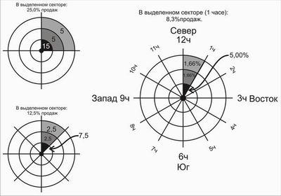
Методика «Часы»

Slide 12


Slide 13
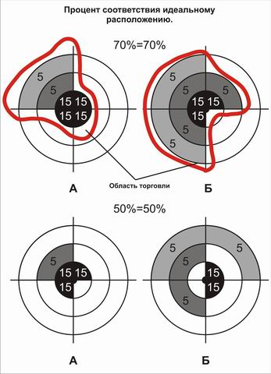
Процент соответствия идеальному расположению

Slide 14
SWOT-анализ
Внутренние факторы:
  S trengths – сильные стороны
  W eaknesses – слабости, недостатки
Внешние факторы:
  O pportunities – возможности
  T hreats – опасности
Notes:
25
25
25

Slide 15
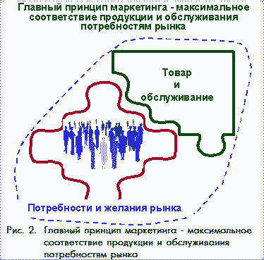
Предприятие должно соответствовать целевой аудитории

Slide 16
Сегментация рынка
Это деятельность по классификации потенциальных (включая и реальных) потребителей производимой или реализуемой продукции (услуг) в соответствии с качественной структурой их спроса.
Это первая необходимая ступень изучения рынка, основание для определения его емкости и выбора приоритетных сфер приложения рыночной активности фирмы.
Сегмент рынка – это совокупность потребителей, одинаковым образом реагирующих на демонстрируемые (обещаемые) свойства товара (услуги), на побудительные стимулы маркетинга.

Slide 17
Качественные исследования
Фокус-группа – метод, позволяющий напрямую выяснить у интересующей нас группы потребителей ее реакцию на определенный товар (характеристики, цена, упаковка, сервис и др.), а также их восприятие конкурирующих товаров
Глубинное интервью – неструктурированная индивидуальная беседа с покупателем, длится до
1 часа
Качественные исследования чаще всего используются на начальной стадии более масштабных, практически ориентированных исследований:
  позиционирование товара или фирмы,
  сегментирование потребителей,
  количественные исследования

Slide 18
Анализ сегментации
Анализ привлекательности
Каков размер и цикл жизни
выявленных сегментов?
Анализ конкурентоспособности
Обладаем ли мы конкурентным преимуществом
в выявленных сегментах?
Выбор целевых сегментов
Какие целевые сегменты выбрать?
Анализ портфеля рынков товара
Достигнуто ли соответствие между целями роста и рентабельности?
Выбор стратегии развития
Какую стратегию развития выбрать в каждом целевом сегменте?
Notes:
12
12
12

Slide 19
Изучение потребителей и других субъектов рынка
Объекты:
  индивидуальные потребители
  домохозяйства, семьи
  организации как потребители
  слои, объединения потребителей
Результат:
прогноз спроса,
типология потребителей
модели их поведения
Notes:
18
18

Slide 20

Признаки сегментации потребительского рынка
Географический
Демографический
Психографический
Поведенческий

Slide 21
Скорость реакции потребителей на товарные новинки
1. «Новаторы» – от 2 до 5% всех конечных потребителей первыми пробуют новинку с риском, если не для жизни, то для репутации.
2. «Адепты» – ранние последователи, от 10 до 15% потребителей, лидеры мнений в своей среде, делают товар известным и модным.
3. «Прогрессисты» – раннее большинство, от 25 до 35% всех потребителей, обеспечивают массовый сбыт на стадии роста.
4. «Скептики» – запоздалое большинство, от 35 до 45% конечных потребителей, обеспечивают сбыт на стадии насыщения.
5. «Относительные консерваторы» – от 10 до 15% всех конечных потребителей, воспринимают “новинку” только тогда, когда она становится “традиционным” товаром.
6. «Абсолютные консерваторы» – ретрограды - от 2 до 5%

Slide 22
Приверженность марке или фирме
  Безоговорочные приверженцы – только сигареты “Салем” видеотехника “Панасоник”, бытовая техника “Аристон”;
  «Узкие» – “Кемел” или “Винстон” (фирмы “Рейнолдс”), “Индезит” или “Аристон” (фирмы “Мерлони Элеттродоместичи”);
  «Широкие» – дорогие сигареты ведущих производителей, японская видеотехника, итальянская сантехника, германо-французские бытовые приборы
  «Странники» – потребители, которые в силу своего характера не могут остановить свой выбор на конкретных марках или производителях
  «Ищущие» – потребители, которые, меняя марки и производителей, ищут наиболее приемлемый для себя баланс соотношений двух важнейших параметров: цены и качества товара.

Slide 23
Целевой сегмент – тот, на котором стоит сосредоточить маркетинговые усилия. Это группа покупателей, покупающих чаще или больше всего и приносящих магазину наибольшую прибыль. Суть сегментирования в том, что бы выделить самые интересные и прибыльные для нас группы клиентов и создать для них предложение, максимально отвечающее потребностям этих групп.
Например, в магазине товаров для дома и сада могут быть разные покупатели, но всех можно поделить на какие-то группы, которые показывают сходное покупательское поведение:
молодые семьи с маленькими детьми (приходят в основном по выходным дням и покупают немного предметов быта, обязательно подарок малышу);
молодые самостоятельные женщины (приходят днем в будни, покупают украшения для дома, посуду и ткани);
семейные пары среднего и старшего возраста (приходят чаще вечером и в выходные, если делают покупку, то основательную - мебель, ковры);
мужчины 35-50 лет - умельцы или частные мастера (приходят в основном днем, покупают электроинструменты и материалы для ремонта или садовые принадлежности);
и так далее.

Slide 24
Изучение конкурентов и партнеров
Цель: получение данных для обеспечения конкурентного преимущества на рынке и использования возможностей сотрудничества
Объекты:
  сильные и слабые стороны конкурентов,
  их стратегии, положение и потенциал
  возможности и мотивация вероятных партнеров
выбор способов и возможностей достижения наиболее выгодного положения на рынке
Notes:
24
24

Slide 25
Место в конкурентной борьбе
ЛИДЕР
ПРЕТЕНДЕНТ
ПОСЛЕДОВАТЕЛЬ
(ВЕДОМЫЙ)
ДОПОЛНЯЮЩИЙ

Slide 26
Анализ конкурентов
Конкурент Адрес, телефон, веб-сайт | Продукты, типы, цены | Уникальные черты/ Преимущества | Слабые стороны | Как можно конкурировать? Что можно сделать лучше?
Конкурент 1
Конкурент 2
Конкурент 3
Конкурент 4

Slide 27
УКП – устойчивое конкурентное преимущество
То, что выгодно отличает фирму от ее конкурентов в сознании потребителей
Тесно связано с уникальной ключевой компетенцией фирмы (УКК) – тем, что видно самой фирме и ее партнерам
Есть перспектива четкого определения своего УКП и УКК; остальное – на аутсорсинг
УКП России – какое оно? Предложите варианты!
сырье, интеллект, культура, высокие технологии космоса и вооружений, транспортные коридоры и мосты, хранение отходов, экстремальный туризм

Slide 28
Конкурентные преимущества организации могут быть классифицированы по следующим признакам:
степени их устойчивости (с низкой, средней и высокими степенями устойчивости);
возможности использования или времени достижения (реальные и потенциальные конкурентные преимущества);
сфере конкуренции или масштабам деятельности предприятия (локальные, национальные конкурентные преимущества).

Slide 29
В зависимости от возможности использования или времени достижения
конкурентные преимущества разделяются на:
реальные конкурентные преимущества, определяющие текущую конкурентную позицию предприятия в отрасли;
потенциальные конкурентные преимущества, служащие основой будущей желаемой конкурентной позиции
Определите какие реальные и потенциальные конкурентные преимущества имеет Ваше предприятие, насколько они устойчивы?

Slide 30
Мебельный концерн «Дятьково»
Наши конкурентные преимущества:
Второй комплект чехлов для мягкой мебели
Целевые аудитории двойного назначения: наша мягкая мебель обойдется дешевле тем, кто уже купил нашу корпусную мебель
Делаем мебель по абсолютно индивидуальному заказу»
Оцените!

Slide 31
Принципы формирования и поддержания конкурентных преимуществ
Стремление руководства предприятия к улучшениям, новшествам и переменам во всех аспектах хозяйственной деятельности предприятия;
Совершенствование и увеличение количества источников конкурентного преимущества, способствующее сохранению его деятельности и устойчивости;
Применение системного подхода к формированию конкурентного преимущества, охватывающего весь механизм деятельности предприятия.
Конкурентное преимущество должно быть трудно копируемым

Slide 32
Критерии качества конкурентного преимущества товара (фирмы), как рабочего инструмента продавца:
Будьте конкретны. Заявления типа: «Мы - лучшие!» не эффективны. Необходимо четко определить, что конкретно мы позиционируем, какие параметры, характеристики?
Обязательно указывайте источник информации или мнения. Ис­пользуйте обороты: «По мнению журнала....», «Мы проводили исследование...»
Любое заявление о продукте, компании или предложении подтверждайте фактами.
Указывайте, каким образом потенциальный покупатель может проверить данную информацию. Чем легче получить к ней доступ, тем выше уровень доверия: «Вы можете прямо сейчас заглянуть на сайт фирмы производителя», «В журнале... указана сравнительная таблица», укажите конкретное издание, а еще лучше - продемонстрируйте его.
Указывайте объект сравнения: «У фотоаппаратов этой линейки самая быстрая...». В магазинах, развитых с этой точки зрения, у продавцов есть таблицы сравнения. Загляните на сайт любой компании-производителя сотовых телефонов и воспользуйтесь функцией сравнения моделей по определенным параметрам (размер, вес, стоимость, объем памяти и т.д.).
Указывайте - для кого тот или иной параметр является преимуществом: «Если вы хотите сэкономить...», «Если для вас надежность важнее...».
Конкурентные преимущества - это информация о товаре или фирме, подтвержденная фактами и цифрами, которые выделяют, подчеркивают и доказывают разницу между выбранными фирмой (или продавцом) конкретными характеристиками и параметрами в сравнении с другими объектами. Это информация, которую легко проверить.

Slide 33
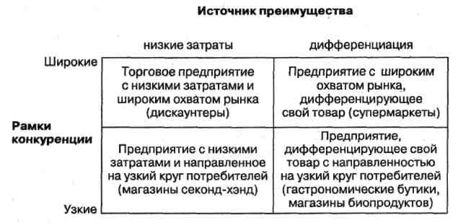
БАЗОВЫЕ СТРАТЕГИИ ЗАВОЕВАНИЯ ТОРГОВЫМИ ПРЕДПРИЯТИЯМИ КОНКУРЕНТНЫХ ПРЕИМУЩЕСТВ

Slide 34
Этапы ценообразования:
Учёт факторов, влияющих на уровень цен
Установление целей ценообразования
Оценка спроса
Оценка издержек
Изучение цен конкурентов
Выбор комплекса методов ценообразования
Установление окончательной цены

Slide 35
Определение политики ценообразования базируется на основе следующих вопросов:
какую цену мог бы заплатить за товар покупатель;
как влияет на объем продаж изменение цены;
каковы составляющие компоненты издержек;
каков характер конкуренции в сегменте рынка;
каким должен быть уровень пороговой цены
(минимальной), обеспечивающий безубыточность фирмы;
какую скидку можно предоставить покупателям;
повлияют ли на увеличение объема продаж доставка товара
и другие дополнительные услуги.

Slide 36
Основные методы ценообразования
1. Методы, ориентированные на затраты
2. Рыночные методы:
а) методы, ориентируемые на спрос;
б)методы, ориентированные на конкурентное окружение
3. Эконометрические методы (параметрические)

Slide 37
Производство товаров и услуг, когда можно посчитать затраты на единицу продукции (услуг)
Статьи затрат | затраты на весь объем работ | затраты на 1 единицу | затраты на весь объем работ | затраты на 1 единицу
Объем реализации (ед.) | 98 |  | 91
Сдельная заработная плата | 51 316,72 | 523,64 | 47 651,24 | 523,64
Заработная плата АУП и вспомогательного персонала | 25 921,16 | 264,50 | 25 921,16 | 284,85
Ставка соц.отчислений | 20% | 20% | 20% | 20%
Начисления на оплату труда | 15 447,58 | 157,63 | 14 714,48 | 161,70
Расходы на оплату труда | 92 685,46 | 945,77 | 88 286,88 | 970,19
Общехозяйственные расходы (постоянные, не зависящие от объема работ) | 70 067,06 | 714,97 | 70 067,06 | 769,97
Производственные расходы (переменные, т.е. на единицу продукции, услуг) | 170 726,78 | 1 742,11 | 158 532,01 | 1 742,11
Всего затрат (себестоимость) | 333 479,30 | 3 402,85 | 316 885,95 | 3 482,26
Норма рентабельности (в %) | 25% |  | 25%
Отпускная стоимость (цена) | 416 849,12 | 4 253,56 | 396 107,44 | 4 352,83
Норма прибыли (в руб.) | 83 369,82 | 850,71 | 77 369,82 | 850,22
Отпускная стоимость (цена) | 416 849,12 | 4 253,56 | 394 255,77 | 4 332,48

Slide 38
Торговля, когда трудно или невозможно рассчитать цену единицы товара
Статьи затрат | фиксированная торговая наценка |  | при заданной норме прибыли
Заработная плата АУП, основного и вспомогательного персонала | 65 921,16 | 65 921,16 | 65 921,16 | 65 921,16
Ставка соц.отчислений | 20% | 20% | 20% | 20%
Начисления на оплату труда | 13 184,23 | 13 184,23 | 13 184,23 | 13 184,23
Расходы на оплату труда | 79 105,39 | 79 105,39 | 79 105,39 | 79 105,39
Общехозяйственные расходы (постоянные, не зависящие от объема работ) | 70 067,06 | 70 067,06 | 70 067,06 | 70 067,06
Закупочная стоимость | 800 000,00 | 700 000,00 | 800000,00 | 700000,00
Всего затрат (себестоимость) | 949 172,45 | 849 172,45 | 949 172,45 | 849 172,45
Торговая наценка (в %) | 25% | 25% | 25% | 28%
Объем реализации, товарооборот, выручка (руб.) | 1 000 000,00 | 875 000,00
Прибыль | 50 827,55 | 25 827,55
Норма прибыли (в руб.) |  |  | 50 000,00 | 50 000,00
Объем реализации, товарооборот, выручка (руб.) |  |  | 999 172,45 | 899 172,45

Slide 39
Методы рыночного ценообразования
Поскольку основа рыночных методов ценообразования – спрос и конкуренция, выделяют две группы методов:
Ценообразование, ориентируемое на спрос
Ценообразование, ориентируемое на конкуренцию.

Slide 40
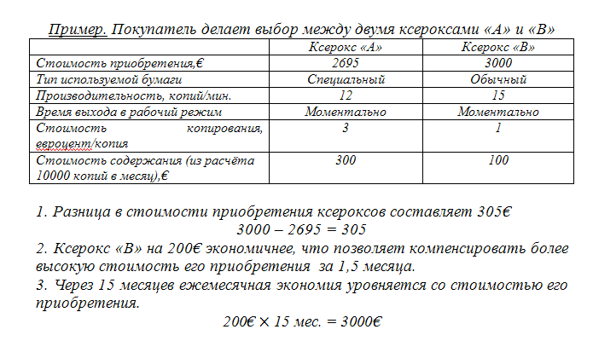
Методы рыночного ценообразования

Slide 41
Методы рыночного ценообразования
При определении цен с ориентацией на конкуренцию необходимо учитывать: структуру и конъюнктуру рынка, а также положение данного предприятия на рынке.
В этом случае различают три метода определения цен:
метод текущих цен;
метод следования за лидером;
метод тендера или метод «запечатанного конверта».

Slide 42
Эконометрические методы ценообразования
основаны на определении количественной зависимости между ценами и основными потребительскими свойствами товара, входящего в параметрический ряд, т.е. группы товаров однородных по функциональному назначению, конструкции, технологии изготовления, но различных по потребительским характеристикам.
используются при формировании цен на новые изделия, комплексную сложную продукцию, состоящую из множества компонентов. Их целесообразно использовать на потребительском рынке, реализующем широко дифференцированные взаимозаменяемые товары.
включают:
Метод сравнения удельных показателей
Метод корреляционно-регрессионного анализа
Агрегатный метод
Метод бальных параметрических оценок.

Slide 43
При установлении конечного уровня цены необходимо учитывать следующие аспекты:
1. Психологическое восприятие цены покупателями, поскольку часто покупатели увязывают цену товара с его качеством, и могут предпочесть более дорогой товар как лучший и престижный.
Например: футболка с логотипом «Lacoste» и без логотипа
2. Возможная реакция конкурентов на изменение цен.
Например: Откровенный демпинг можно игнорировать, подчеркивая качество вашего товара, более высокий уровень обслуживания или другие неценовые преимущества
3. Соответствие установленных цен общей ценовой политике формата предприятия.
Например: в бутике лучше отдать даром в ходе акции, чем снижать цену до уровня секонд-хенда

Slide 44
4. Государственные требования в области ценообразования для отдельных видов товаров или услуг.
Например: установление предельного уровня наценки на некоторые виды лекарств, установление нижних ценовых пределов для табака и алкогольной продукции
5. Учет возможности предоставления скидок при установлении окончательной цены.
Например: установление различных цен для отдельных категорий потребителей (постоянные клиенты, пенсионеры и т.д.) или категорий товаров (с незначительными дефектами, истекающим сроком годности и т.д.)

Slide 45
6. Изменение затрат (себестоимости) с учетом инфляционных ожиданий при планировании ценовой политики на долгосрочный период.
Пример. Расчёт себестоимости с учётом инфляционного ожидания
Виды затрат | Базовые издержки, руб. | Индекс издержек | Прирост индекса, коэф. | Прирост затрат, руб. | Прирост новых затрат, руб.
Затраты на сырьё, материалы | 35 | Индекс цен на сырьё | 0,1 | 3,5 | 38,5
Расходы на оплату труда | 44 | Индекс роста минимальной зарплаты | 0,2 | 8,8 | 52,8
Транспортные расходы | 18 | Индекс транспортных тарифов | 0,15 | 2,7 | 20,7
Прочие затраты | 65 | - | - | - | 65
Итого | 162 | - | - | 15 | 177
Для возмещения роста издержек предприятие должно повысить цену на 15 руб.

Slide 46
Практические задания
1. УКП России – какое оно? Предложите варианты!
2. Оцените положение известной Вам компании относительно основных конкурентов (используя предложенный в лекционном материале шаблон).
3. Обоснуйте применение комплекса методов ценообразования, в наилучшей степени подходящего для известной Вам компании

